Slide 1
平移台操作
陳勁旗

Slide 2
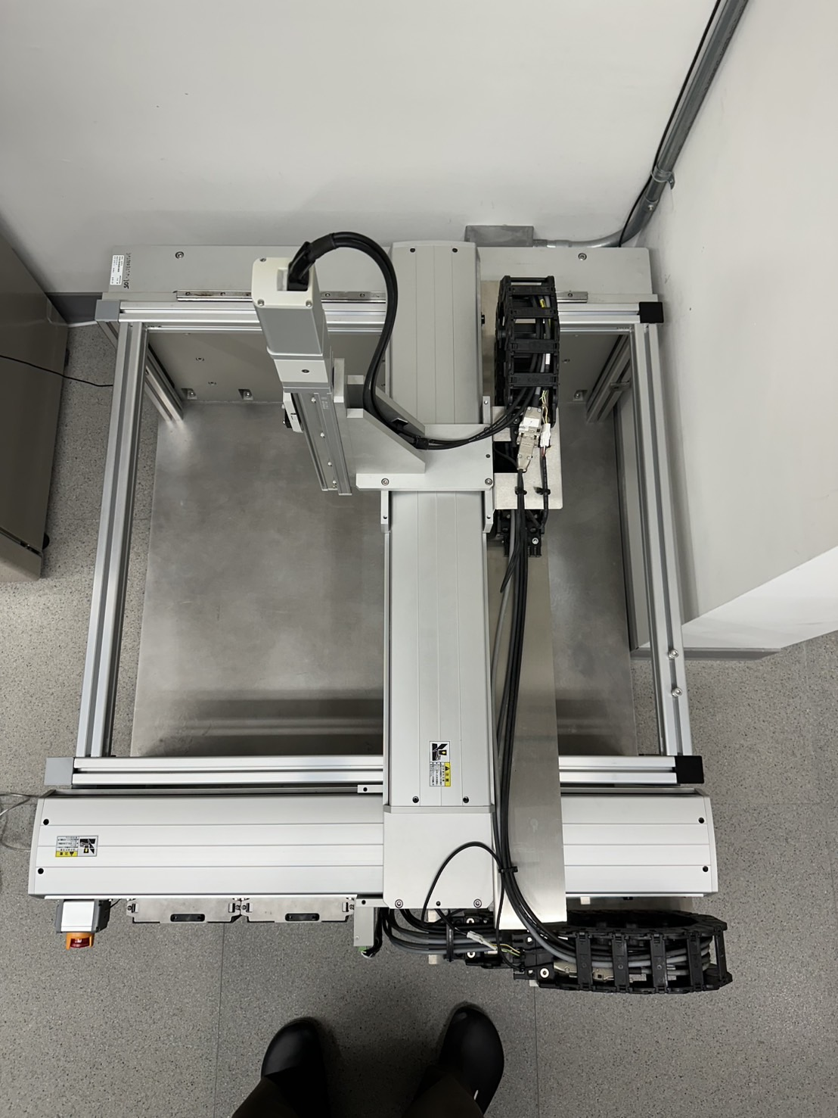
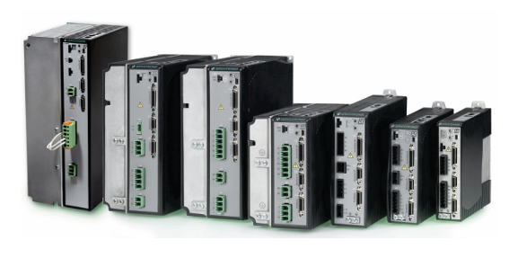
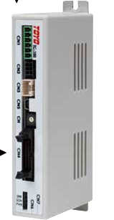
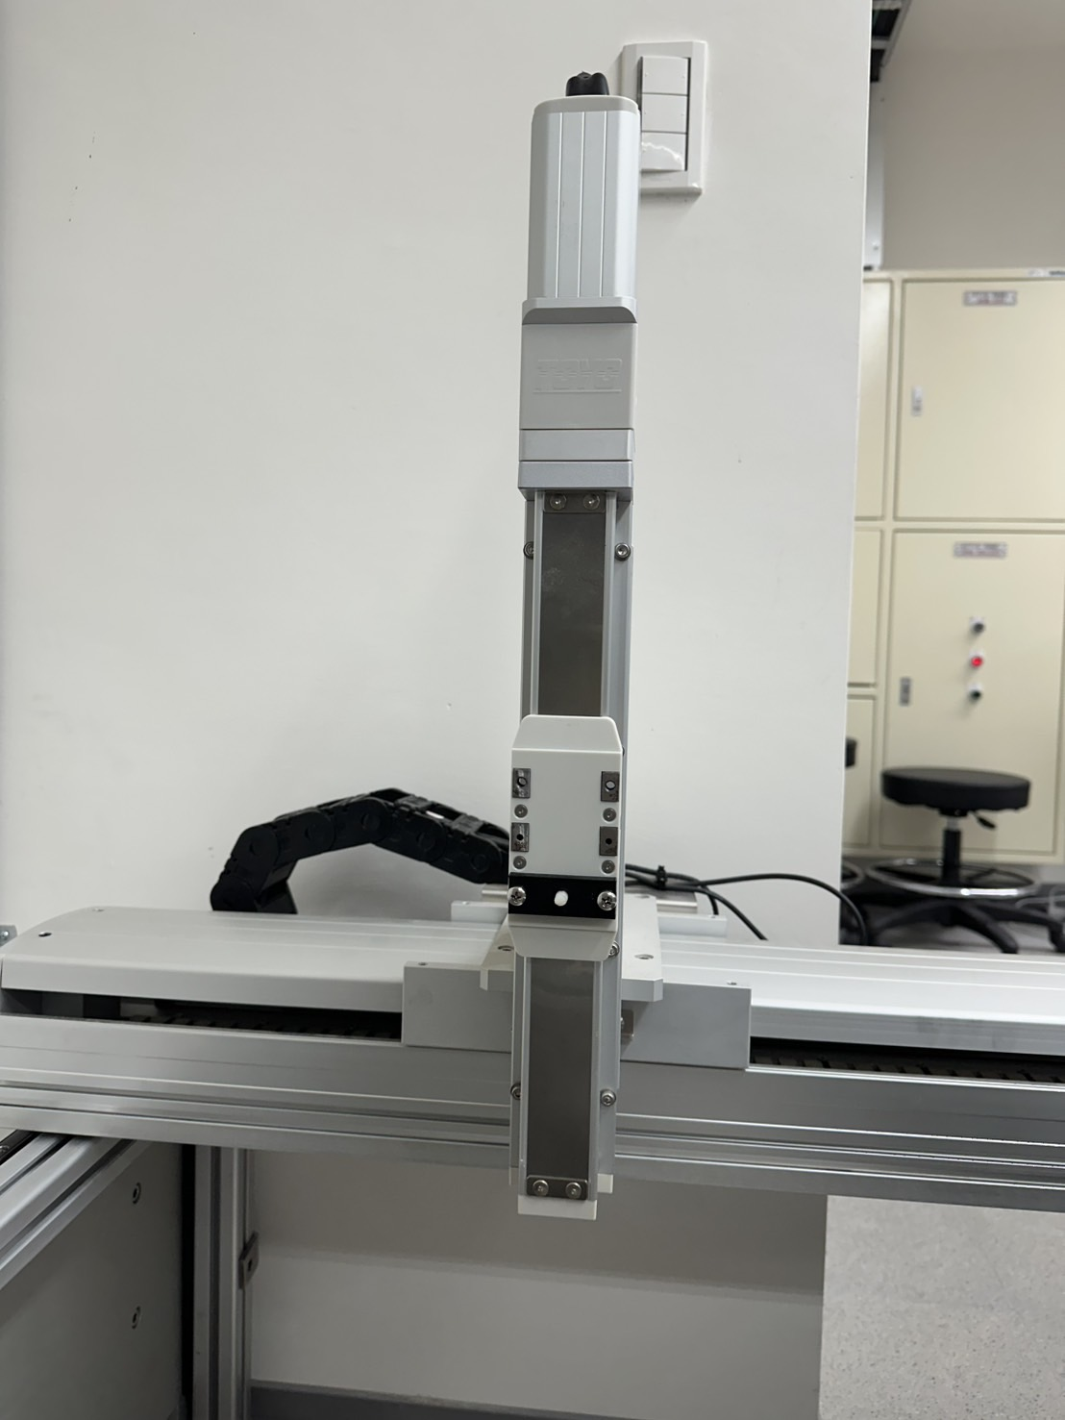
平移台
+X
XY : CDHD Servo Drive
Z
向下為正
Z : TC100 Series
+Y

Slide 3
class plane_controller
相對移動 | 參數 | 效果
move_x_INC | dis_mm、speed_mm_s | 向x(y)方向以speed_mm_s 的速度平移dis_mm的距離 (速度恆為正值)
move_y_INC | dis_mm、speed_mm_s
原點復歸 | 效果
home_x | 回到原點(靠近牆壁夾角)
home_y
home_z | 向z方向以speed_percentage %的速度移動到position_mm
絕對移動 | 參數 | 效果
move_x_ABS | dis_mm、speed_mm_s | 向x(y)方向以speed_mm_s 的速度移動到dis_mm (速度恆為正值)
move_y_ABS | dis_mm、speed_mm_s
move_z_ABS | position_mm,speed_percentage | 向z方向以speed_percentage %的速度移動到position_mm
指令傳送 | 參數 | 效果
send_x | 要傳送的指令(string) | 執行指令
send_y
send_z | 向z方向以speed_percentage %的速度移動到position_mm
若要使用其他功能可以翻手冊

Slide 4

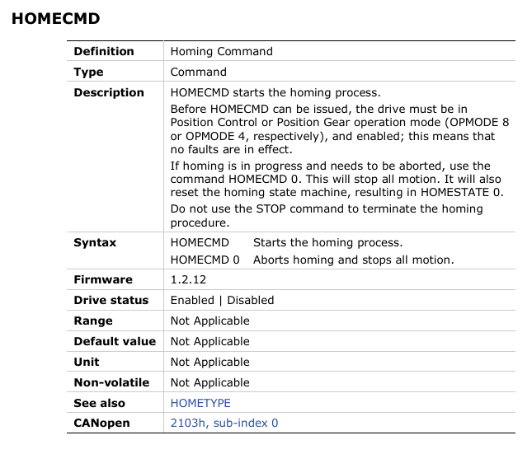
XY--CDHD Servo Drive
“\1”
“HOMECMD”
controller.send_x(“HOMECMD”)
controller. home_x()
“\2”
“HOMECMD”
controller.send_y(“HOMECMD”)
controller. home_y()

Slide 5
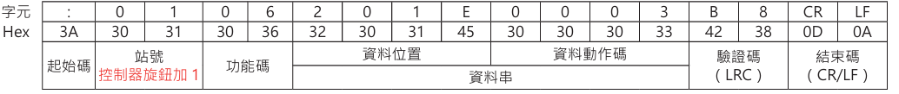
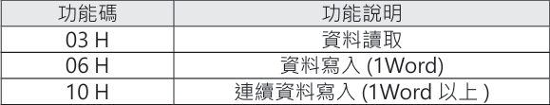
Z-- TC100 Series
原點復歸
controller. home_z()
controller.send_z(“06201E0003”)
“:0106201E0003B8\r\n”

Slide 6
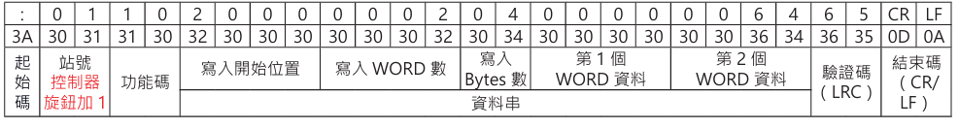
Z-- TC100 Series
相對移動距離設定
controller.send_z(“10200000020400000064”)
“:011020000002040000006465\r\n”
還不會動作，需要再將201EH(移動類型暫存器位址)設為0(功能為INC相對位置移動) → “06201E0000”，才會動作
將靜態資料(速度、移動量、扭矩…)寫入暫存器固定位址
確認後，將要啟動何種模式寫入暫存器固定位址即會自行啟動

Slide 7
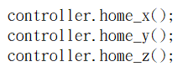
操作方法
XY
Z
找到對應的port
建立plane_controller物件
送出需執行的指令

Slide 8
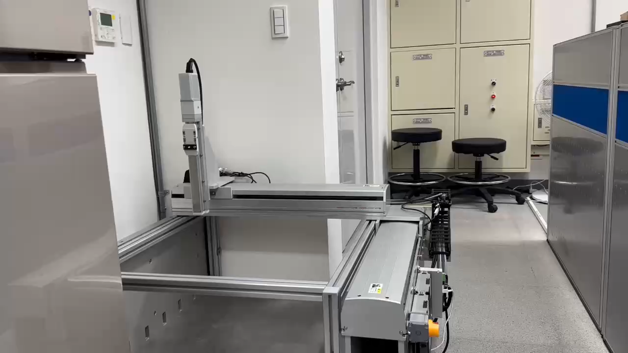
Demo

Slide 9
LRC驗證碼計算(calculateLRCFromHex.m)
1. 資料最前頭 ( 站號 ) 開始直到資料尾端加總計算。
2. 當計算結果超過 FF H 時，如 100 H 以上的時候，捨去“1“。 ( 例：153 H=>53 H)
3. 加算結果的補數 (BIT 反轉 ) 採取結果加 1。
4. lrc_arry 陣列中是以 2 個字元為一組來做組合，其值需轉換為10進制計算。 ( 例：0106201E0003=>01 06 20 1E 00 03 )
% lrc
function lrc = calculateLRCFromHex(hex_str)
hex_str = char(erase(hex_str,':'));
byte_array =[];
for i = 1:2:strlength(hex_str)
byte_array =[byte_array ,hex2dec(hex_str(1,i:i+1))];
end
% 初始化 LRC
lrc = 0;
% 累加所有字節並取低 8 位
for byte = byte_array
lrc = bitand(lrc + byte, 255); % 等效於 & 0xFF
end
% 計算二補數並取低 8 位
lrc = bitand(bitcmp(lrc,"uint8") + 1, 255); % 等效於 (~lrc + 1) & 0xFF
lrc = dec2hex(lrc, 2);
end

Slide 10
Bug—XY軸
XY:
ERR 24 Drive deactive →線接觸不良，重新執行基本上都沒問題

Slide 11
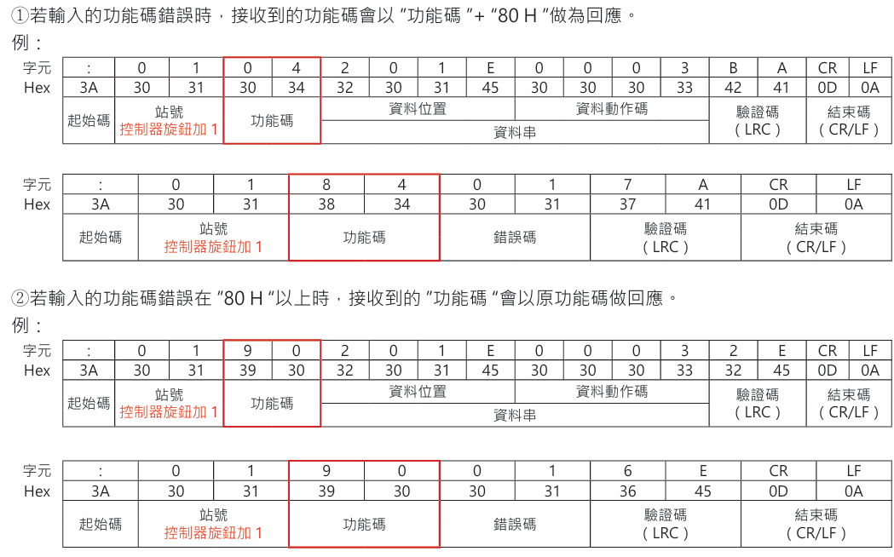
Bug解決—Z軸
問題多會出現在輸入數值大小的問題

